Slide 1

JA zur Beschaffung neuer Kampfflugzeuge
Name, Vorname, Funktion

Slide 2

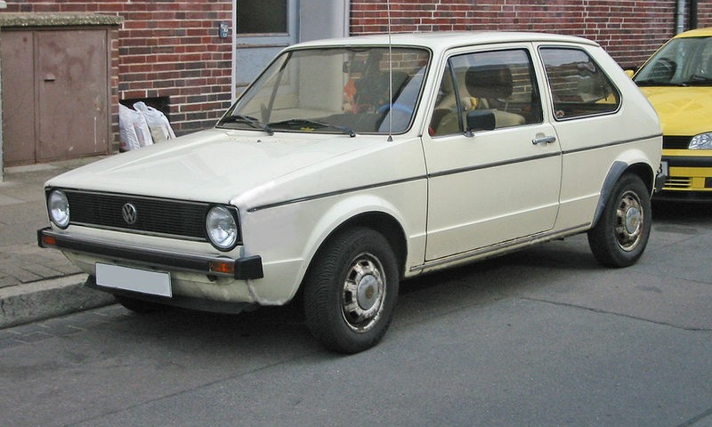
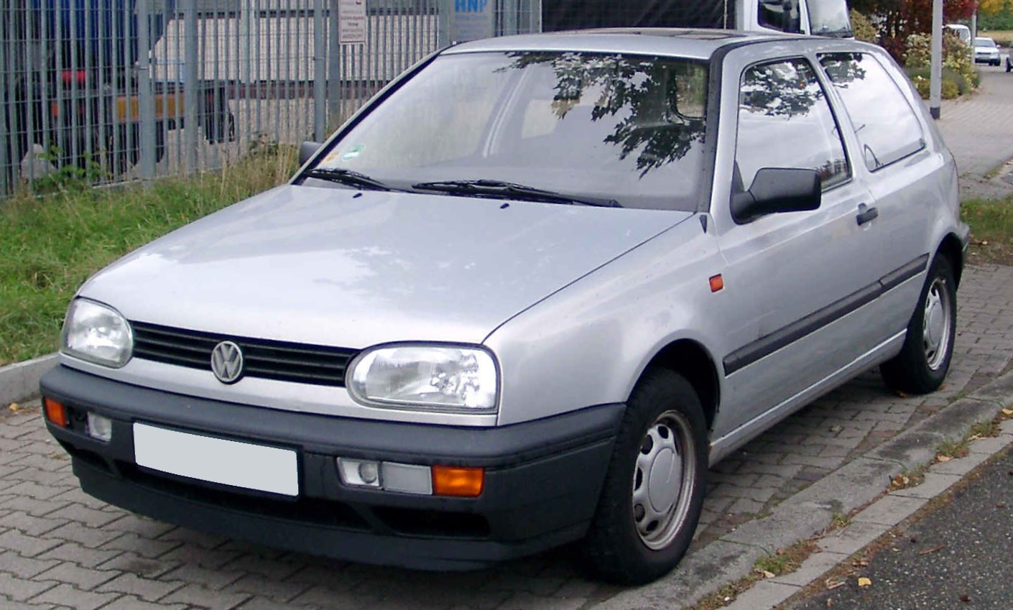
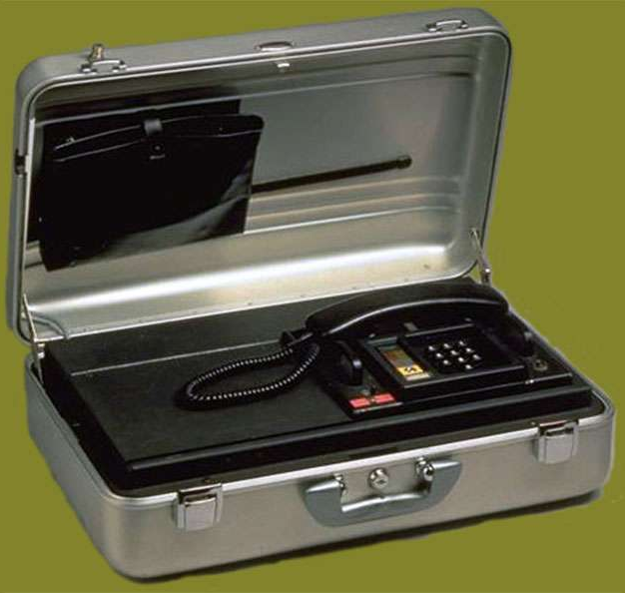
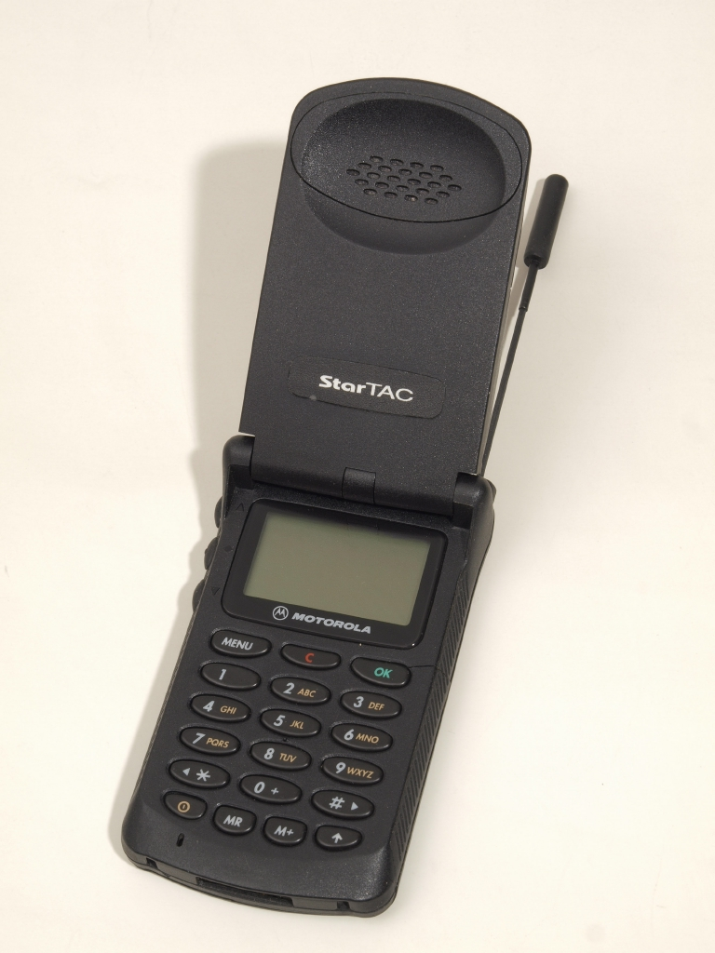
Flugzeuge seit 1978 und 1996 im Einsatz
Ersatz der F-5E Tiger (1978) und F/A-18 Hornet (seit 1996)
Notes:
Erinnern Sie sich noch an 1978? 1978 war der VW Golf das meistverkaufte Auto in Europa, und das erste Mobiltelefon 26kg schwer.
Erinnern Sie sich auch noch an 1996? Ich war damals einer der ersten, der ein Motorola StarTAC besitzen durfte. Es war das erste GSM Klapphandy.
Warum erzähle ich Ihnen das? Unsere beiden Kampfflugzeugflotten sind seit dieser Zeit im Einsatz.
Der Bundesrat und das Parlament wollen deshalb die seit 1978 und 1996 im Einsatz stehenden Kampfflugzeuge für maximal 6 Milliarden Franken durch neue Flugzeuge ersetzen.
Die F/A-18 wurden 1996 beschafft und erreichen 2030 das Ende ihrer Nutzungsdauer (inkl. der beschlossenen Nutzungsverlängerung um 5 Jahre).
Die F-5 Tiger sind noch stärker veraltet, sie stehen seit 1978 im Einsatz. Sie haben eine limitierte Sensorik, veraltete Lenkwaffen und keine Möglichkeit zum Datenaustausch. Eingesetzt werden die Flugzeuge für: Luftpolizeidienst nur tagsüber und bei guter Sicht, "Service-Flugzeug" (Zieldarstellung im Training, Testflüge); Im Luftkampf sind sie völlig chancenlos.
→Das heisst: Wir müssen die Erneuerung dieser Mittel jetzt aufgleisen, da eine Beschaffung mehrere Jahre dauert und die Flugzeuge so ab 2030 ersetzt werden können.
Die Gruppe für eine Schweiz ohne Armee (GSoA) hat dagegen das Referendum ergriffen.
Gerne werde ich in den nächsten Minuten auf die Pro-Argumente eingehen. Die wichtigste Frage dabei wird sein: Zeigen Sie mir jemanden, der noch mit einem Natel A telefoniert oder seine Polizei mit einem VW Golf I ausrüstet. Es ist nur logisch, dass wir unsere alten Flugzeuge irgendwann erneuern sollen. Ansonsten ist der Schweizer Luftraum ab 2030 ungeschützt.

Slide 3
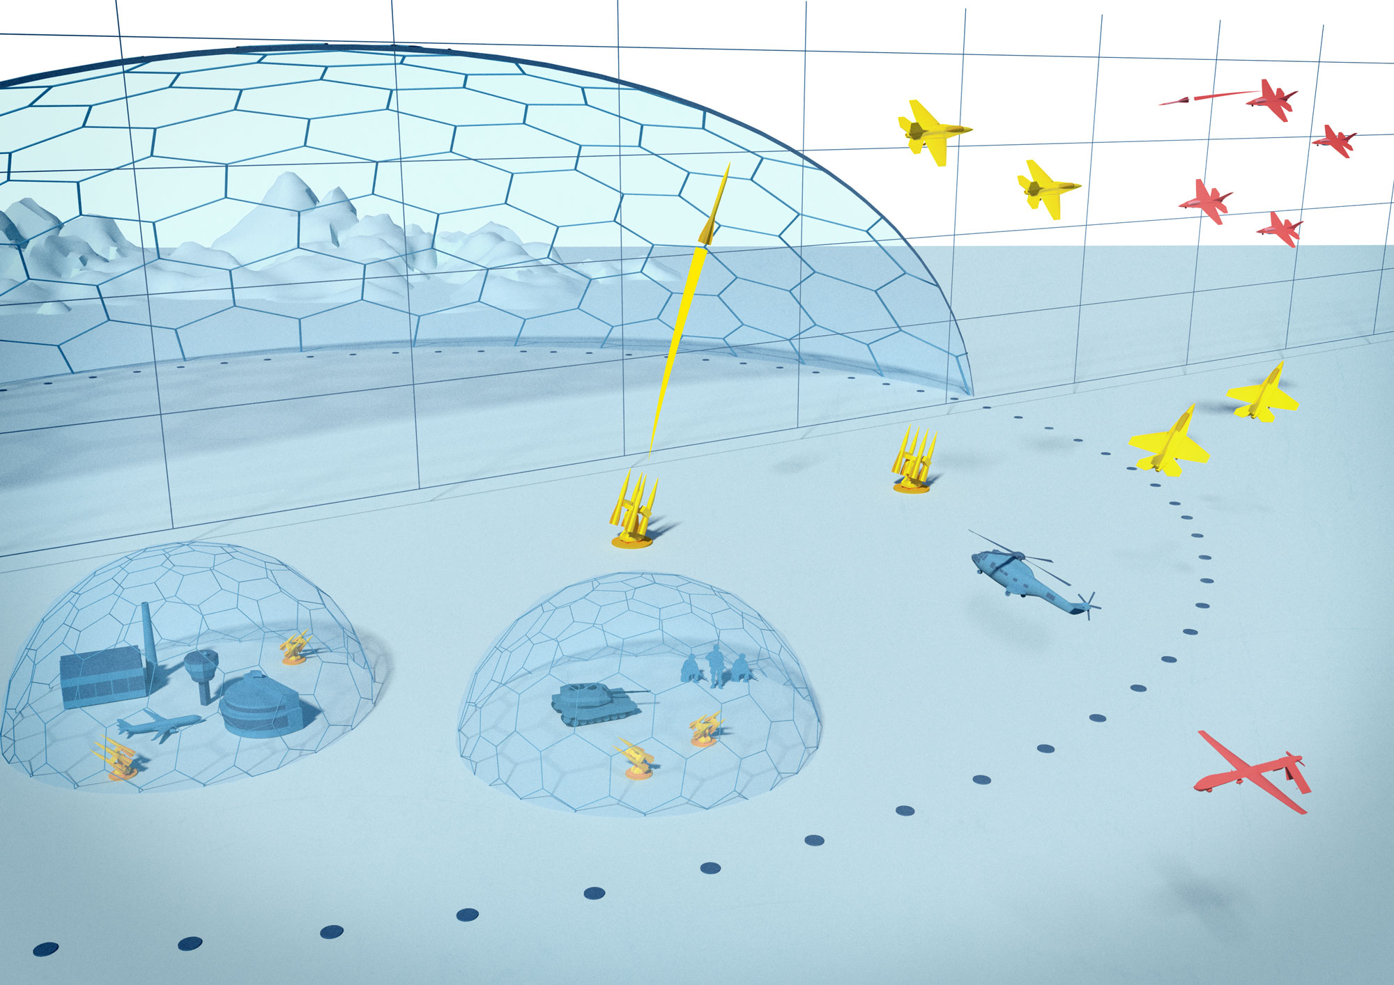
Versch. Systeme sorgen für Schutz
Kombination diverser Systeme nötig
Notes:
Unsere Sicherheit wird durch einen ganzen Verbund gewährleistet: Ambulanz, Polizei, Feuerwehr und auch die Armee als Sicherheitsreserve auf dem Boden und Flugzeuge zum Schutz in der Luft. Alle Bestandteile dieser Kette brauchen die notwendigen Fähigkeiten und Mittel, um ihre Aufgabe meistern zu können. Es ist mehr als angebracht, dass der Bund darin investiert und dass die Sicherheit der Schweiz eine hohe Priorität geniesst. Einen Bestandteil dieser Kette zu entfernen, würde den gesamten Sicherheitsverbund schwächen. Das Auftauchen von neuen Arten der Kriegsführung verdrängt keineswegs die alten Bedrohungen, sondern ergänzen diese. Vielfältige Gefahren erfordern deshalb auch vielfältige Antworten und Abwehrstrategien.
Ein Bestandteil kann deshalb nicht gegen einen anderen Teil ausgespielt werden. Polizei nicht gegen Ambulanz, oder Flugzeuge nicht gegen Cybereinheiten. Wir brauchen in jeder Situation den richtigen Schutz. Alle Massnahmen, die zum Schutz beitragen, sind wichtig.
Zum Schutz und zur Verteidigung des Luftraums ist eine Kombination aus Kampfflugzeugen und bodengestützter Luftverteidigung notwendig: Zum einen Kampfflugzeuge, zum anderen die Luftverteidigung am Boden. Diese Systeme müssen aufeinander abgestimmt sein. Deshalb auch die Bezeichnung «Programm Air2030»: Es geht um die Erneuerung der gesamten Mittel zum Schutz des Luftraumes, also Kampfflugzeuge, Bodluv, und Führungssysteme dazu. Gegen die Bodenluftverteidigung wurde kein Referendum ergriffen. Es muss deshalb nur über die Flieger abgestimmt werden.

Slide 4
Die Luftwaffe hat viele Aufgaben
Ohne Sicherheit keine Freiheit und kein Wohlstand
Die Armee verteidigt die Schweiz gegen einen bewaffneten Angriff, am Boden und in der Luft:
Im Frieden: Luftpolizei. Die Luftwaffe überwacht permanent die Einhaltung der Luftverkehrsregeln.
Bei erhöhten Spannungen: Wahrung der Lufthoheit. Die Luftwaffe verhindert die unbefugte Benützung des Schweizer Luftraums.
Bei bewaffneten Konflikten: Luftverteidigung. Im bewaffneten Konflikt kann nur die Luftwaffe den Luftraum schützen.
Notes:
Jetzt hört man natürlich von der Gegenseite, dass es auch mit Trainingsfliegern oder Drohnen ginge, oder auch ohne Luftwaffe. Doch das stimmt nicht. Gerne werde ich durch das Erklären der verschiedenen Aufgaben der Luftwaffe aufzeigen, dass dies nur Kampfflugzeuge können. Sie sind das einzige Mittel, das für die Sicherheit in der Luft sorgen kann – in Friedens- und in Krisenzeiten.
Als neutraler Staat will die Schweiz ihren Schutz selber sicherstellen und sich nicht auf die Unterstützung anderer verlassen oder andere unterstützen müssen. Diesen Schutz gewähreistet die Luftwaffe jeden Tag.
Im Frieden: Der Luftpolizeidienst:
Die Schweiz hat den am dichtesten beflogenen Luftraum Europas. Zusätzlich zu den rund 2000 Flügen durch die Schweiz starten und landen rund 1300 Flugzeuge auf einem Schweizer Flughafen – pro Tag. Das sind pro Jahr 1,2 Mio. Flüge (militärisch und zivil).
Die Luftwaffe überwacht den Luftraum permanent. Sie stellt sicher, dass die Verkehrsregeln eingehalten werden. Beispiel: Wenn ein verdächtiges Flugzeug sich nähert und nicht klar ist, was die Absichten des Piloten sind, nimmt ein Kampfflugzeug mit ihm Kontakt auf. Im äussersten Fall kann ein Flugzeug auch abgeschossen werden, wenn eine akute Bedrohung von ihm ausgeht.
Heute gibt es fast täglich solche Kontroll-Einsätze. Der Dienst wird ausgebaut. Aktuell (2019) ist die Luftpolizei jeden Tag von 6 bis 22 Uhr im regulären Einsatz; ab 2021 wird das rund um die Uhr der Fall sein.
In Zeiten erhöhter Spannungen muss die Luftwaffe fähig sein, die Lufthoheit während Wochen oder Monaten zu wahren, um die unbefugte Benützung des Schweizer Luftraums zu verhindern. Damit werden auch neutralitätsrechtliche Verpflichtungen wahrgenommen. Finden im Umfeld der Schweiz bewaffnete Konflikte statt, kann ein glaubwürdiger Schutz des Luftraums darüber entscheiden, ob die Schweiz durch Luftraumverletzungen in einen Konflikt hineingezogen wird oder nicht. Eine starke Luftwaffe beeinflusst die Abwägungen kriegführender Parteien und potenzieller Angreifer.
Eine Armee ist nicht für Schönwetter-Perioden da. Wir haben die Armee vor allem, um die Schweiz im Fall eines Krieges zu schützen.
Im Falle eines bewaffneten Angriffs schützt und verteidigt die Luftwaffe mit Kampfflugzeugen und bodengestützter Luftverteidigung die Bevölkerung und die für das Funktionieren des Landes wichtigen Infrastrukturen und verhindert, dass ein Gegner aus der Luft die eigenen militärischen Verbände nachhaltig gefährden kann. Damit ermöglicht sie den Einsatz von eigenen Truppen am Boden. Die Luftwaffe unterstützt die Bodentruppen auch mit Aufklärung aus der Luft und Einsätzen gegen Bodenziele.
Zusammenfassend kann man also sagen:
In der normalen Lage überwacht die Luftwaffe den Luftraum und interveniert im Rahmen des Luftpolizeidienstes bei Verletzungen von Luftverkehrsregeln. In Zeiten erhöhter Spannung muss sie aber auch in der Lage sein, die Lufthoheit auch während Wochen, allenfalls sogar während Monaten zu wahren, wozu eine ausreichende Anzahl funktionstüchtiger Kampfflugzeuge erforderlich ist. Solange Gewaltdrohung und Gewaltanwendung Mittel der internationalen Politik sind, bleibt der permanente Schutz und damit einsatzbereite Flugzeuge unverzichtbar für unserer Sicherheit und Freiheit.

Slide 5
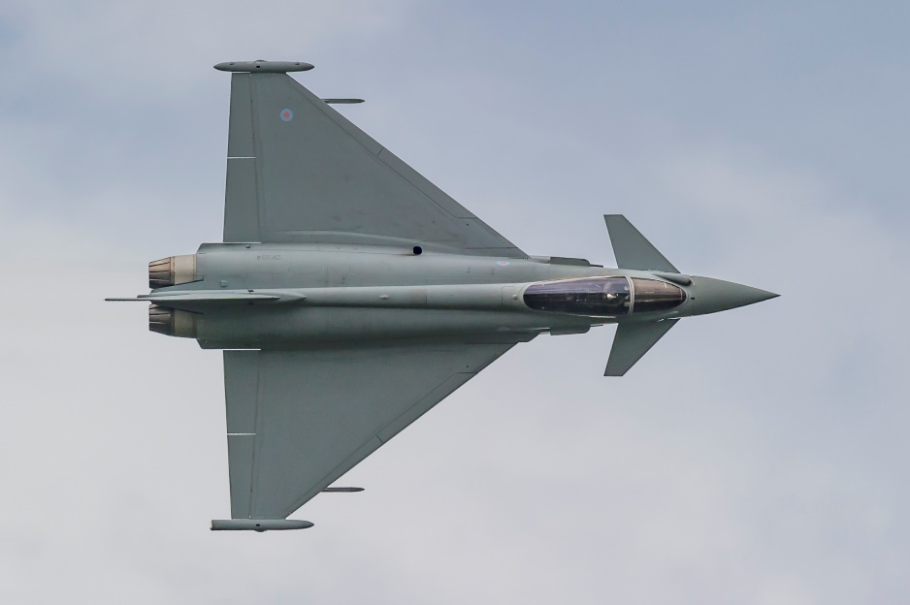
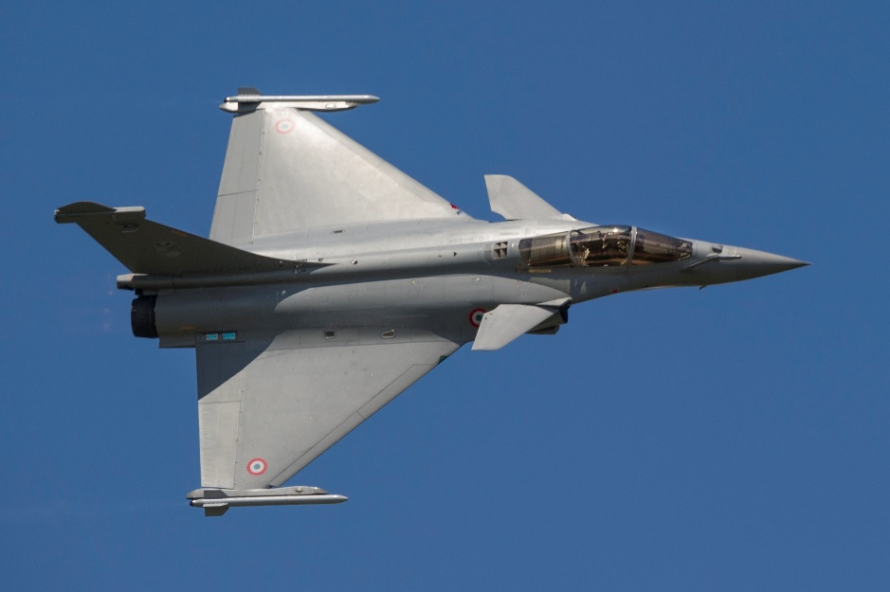
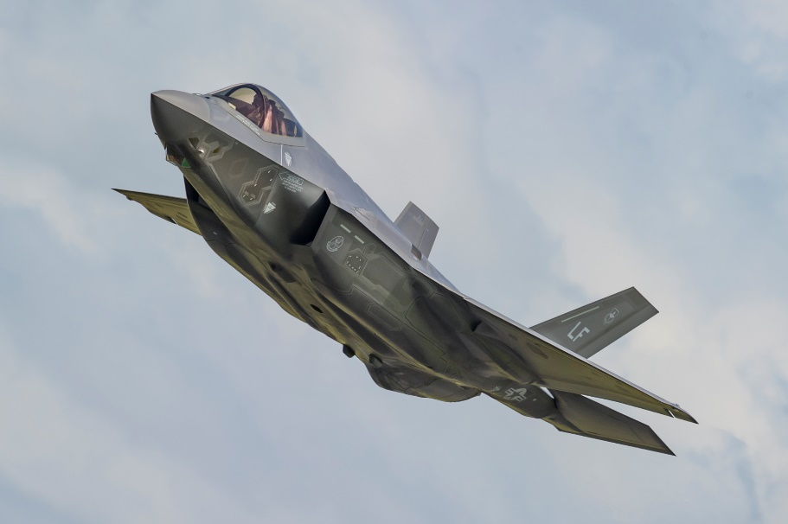
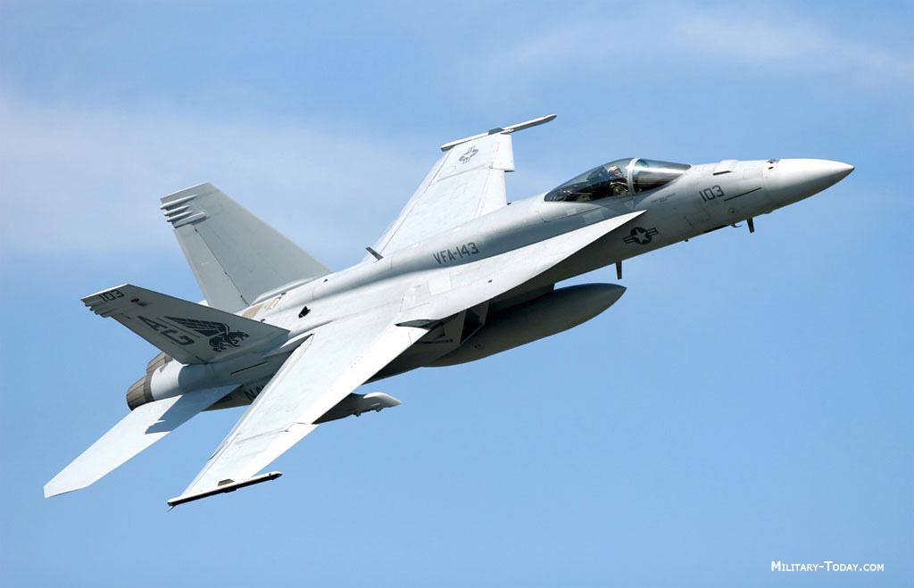
Entscheid Erneuerung Ja oder Nein
Typenentscheid nach „Budgetfreigabe“
Notes:
Basierend auf den Resultaten des Evaluationsberichts wird dem Bundesrat via die Chefin VBS (Viola Amherd) das für die Schweiz am besten geeigneten Kampfflugzeug zur Typenwahl empfohlen. Welcher Flugzeugtyp die alten ersetzt, entscheidet der Bundesrat erst nach der Abstimmung. So wird sichergestellt, dass man nicht über einen Typ, sondern über den Grundsatz abstimmt. Das Budget ist schon definiert so hat man keinen Blankoscheck. Es ist deshalb eine Grundsatzfrage: Sollen unsere alten Flugzeuge durch neue ersetzt werden oder wollen wir keine selbstständige Luftverteidigung mehr?

Slide 6
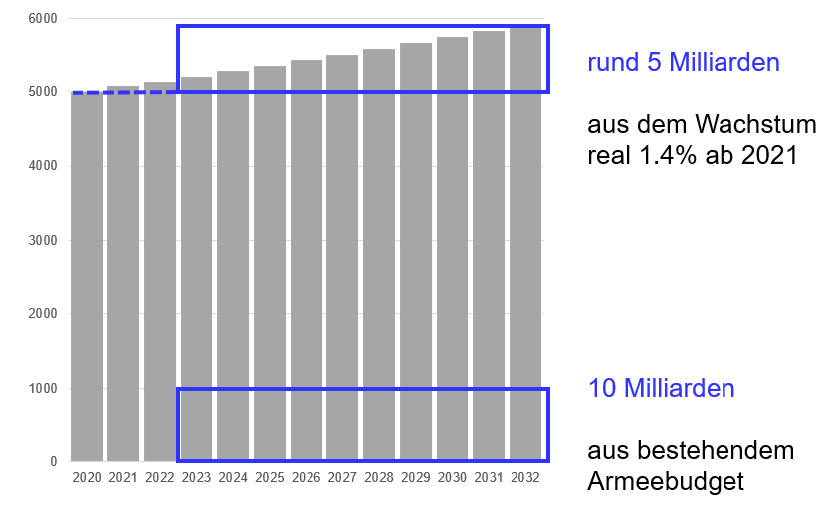
Um was geht es jetzt konkret
Um was geht es jetzt konkret
Parl. Prozess ist vorbei
Planungsbeschluss mit 6 Mia CHF, BODLUV ist nicht einbegriffen
davon Kompensationsgeschäfte (Offset) 60%
2 Mia
4 Mia
Notes:
Aus Sicht des Bundesrates geht es um eine ganz grundsätzliche Frage: Wollen wir unser Bevölkerung weiter vor Gefahren aus der Luft schützen? Wie die Vergangenheit gezeigt hat, ist diese Frage umstritten. Der Bundesrat unterbreitet die Frage zur Beschaffung neuer Kampfflugzeuge deshalb dem Volk. Die bodengestützte Luftverteidigung ist weniger umstritten als andere Rüstungsbeschaffungen und wird deshalb nicht vorgelegt.
Der Bundesrat sieht für die Beschaffung der neuen Kampfflugzeuge maximal 6 Milliarden Franken vor. Für die Anschaffung neuer Kampfflugzeuge wird dazu über 10 Jahre ein Teil des Armeebudgets verwendet. Auch sieht der Bundesrat vor, das Armeebudget jährlich in der Grössenordnung von 1.4 Prozent real zu erhöhen. Die 1.4 Prozent Wachstum sind weniger, als das Wachstum, wie s für das gesamte Bundesbudget erwartet wird. Der Anteil der Ausgaben für die militärische Landesverteidigung am Bruttoinlandprodukt steigt damit von rund 0.7% auf rund 0.8%.
Wichtig: Auch wenn das Volk bei einer allfälligen Abstimmung dem Planungsbeschluss für das neue Kampfflugzeug zustimmt, wird der Bundesrat die konkrete Beschaffung von Flugzeugen dem Parlament im Rahmen einer Armeebotschaft vorlegen (inkl. Typ, Anzahl bzw. Reichweite).
Ein Teil der Ausgaben soll mit Kompensationsgeschäften wieder in die CH Wirtschaft zurückfliessen. Dies nicht zu 100%, da Kompensationsgeschäfte (Offsets) Rüstungsbeschaffungen tendenziell verteuern. Die Schweiz verlangt seit jeher von ausländischen Lieferanten, den Vertragswert durch die Vergabe von Aufträgen in der Schweiz durch direkte und indirekte Offsets zu kompensieren. Der Bundesrat will, dass bei Air2030 direkte Offsets im Betrag von 20% des Vertragswertes verlangt werden sowie indirekte Offsets im Bereich der sicherheitsrelevanten Technologie- und Industriebasis im Betrag von 40% des Vertragswertes, insgesamt also 60%. Begründung:
Das grosse Vertragsvolumens erschwert die Erfüllung der Offsetvorgaben
Es gibt keine sicherheitspolitische Begründung für Kompensationsgeschäfte in anderen Industriebereichen als der STIB
Die zu erwartenden Mehrkosten von Offsets sind bei 100 Prozent deutlich höher als bei 60 Prozent und deshalb für den Bundesrat nicht vertretbar.
Richtwerte: 65% in der deutschsprachigen, 30% in der französischsprachigen, 5% in der italienischsprachigen Schweiz.
Vorteile von Offsets:
Zusätzliche Aufträge aus dem Ausland schaffen oder sichern Arbeitsplätze in der Schweiz.
Schweizer Unternehmen können Zugang zu Spitzentechnologien erhalten, und neue Fähigkeiten aufbauen.
Offsets können neue Märkte erschliessen.
Transparenz: Für die Beschaffung neuer Kampfflugzeuge und eines neuen Systems zur bodengestützten Luftverteidigung wird eine öffentliche Liste von Unternehmen geführt, die Offset-Aufträge erhalten haben.
→Der Verteilschlüssel kann sich nach der parlamentarischen Debatte noch bis zu 80% verändern.

Slide 7
Fahrplan für Ersatz ab 2030
Eine Beschaffung geht länger als man denkt
Planungsbeschluss NR / SR
Volksabstimmung 27.09.2020
 | 2018 | 2019 | 2020 | 2021 | 2022 | 2023 | 2024 | 2025-2030
Offert-Anfrage 1
Offerte 1
Erprobung
Offert-Anfrage 2
Offerte 2
Gespräche, Auswertungen, Berichte
Typen-Entscheid
Erarbeitung AB22
Beschaffungsreife
AB22 im Parlament
Vetragsunterzeichnung
Auslieferung
Referendum

Slide 8
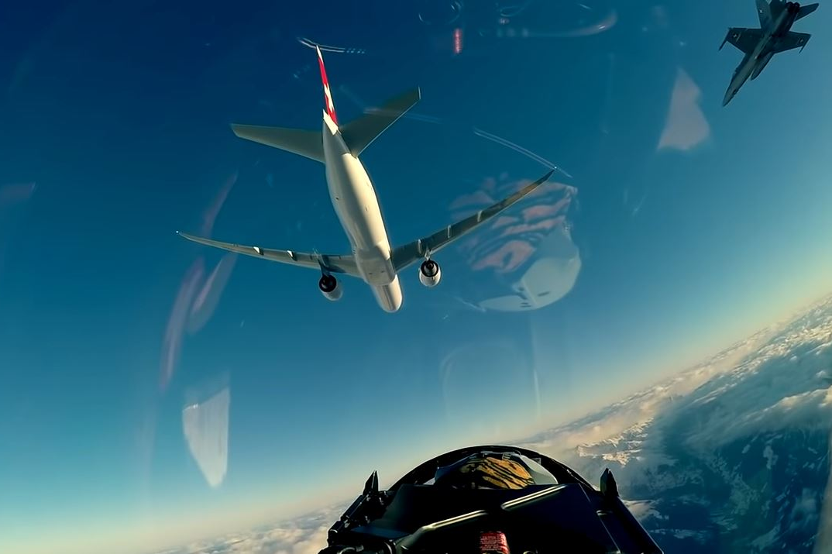
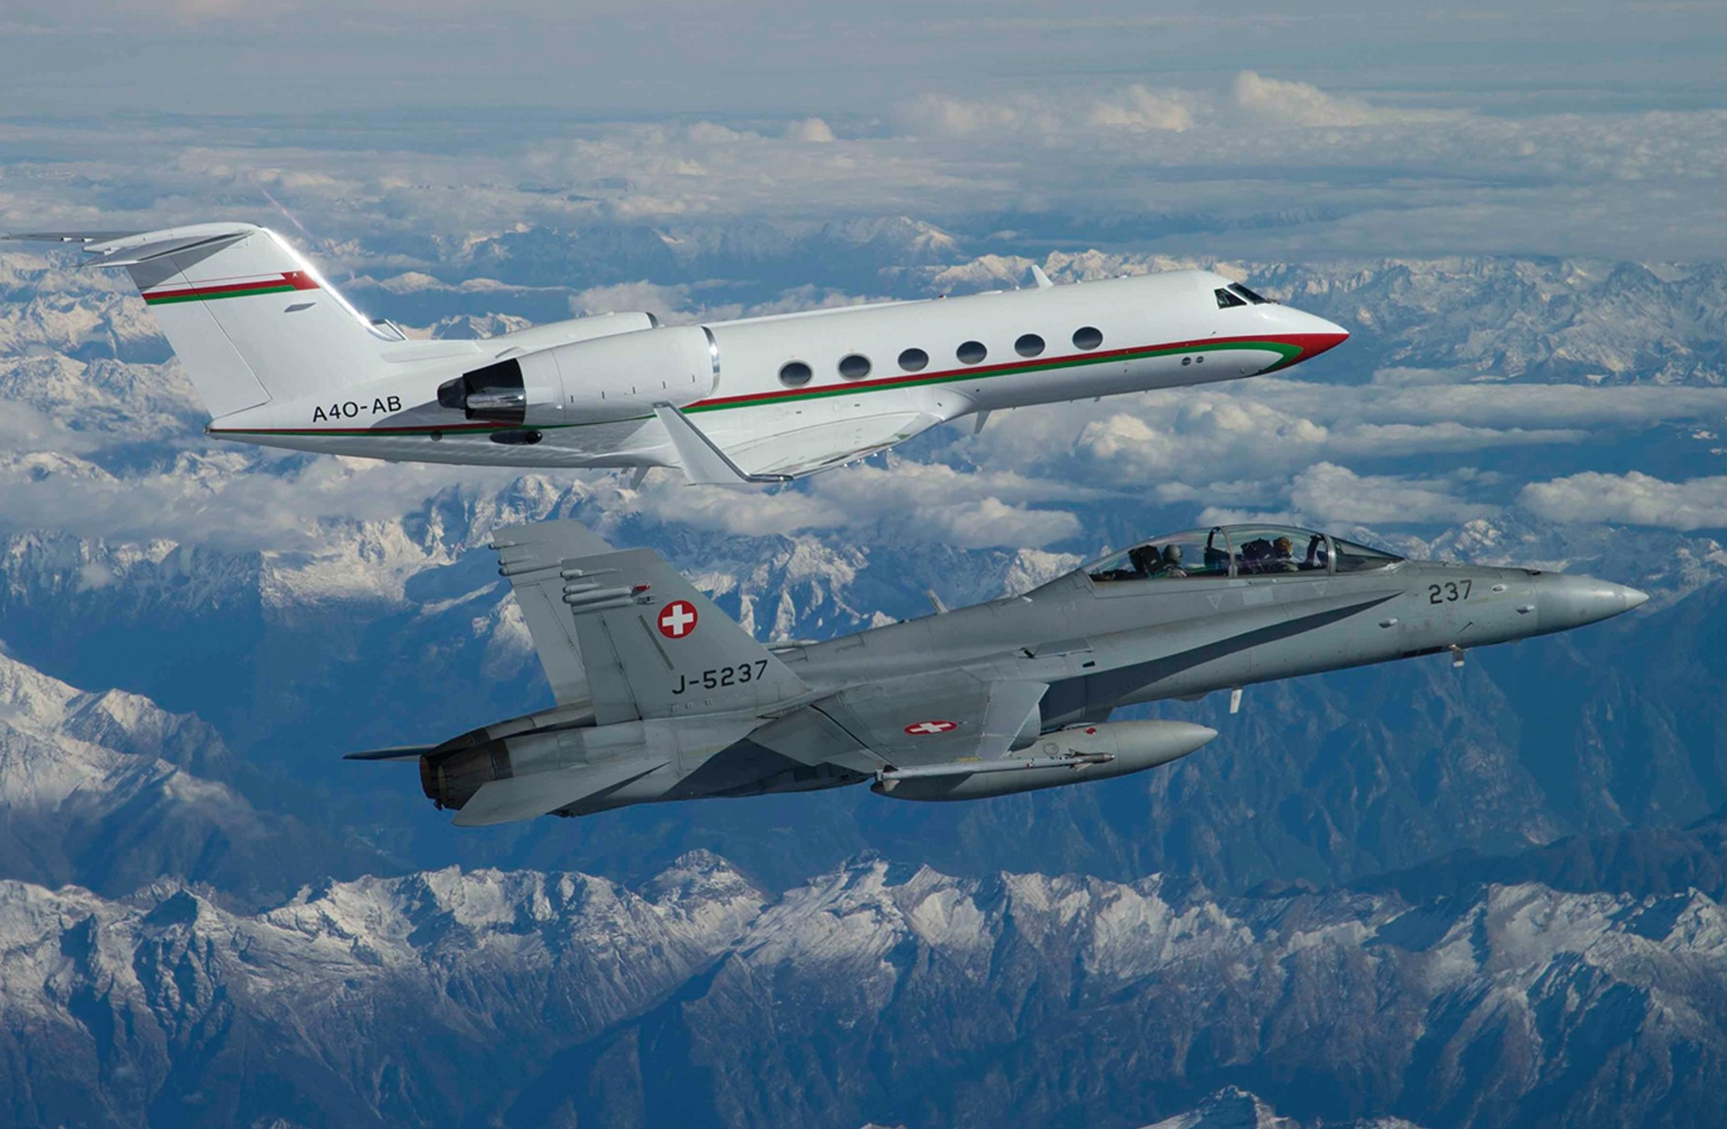
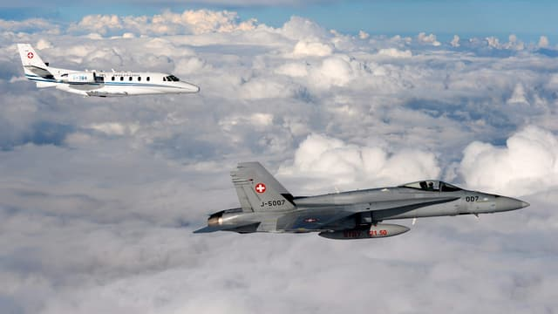
Braucht es die Luftwaffe noch?
Sicherheit nach 2030 gewährleisten
Pro Jahr existieren rund 40 Fälle, bei welchen ein Luftfahrzeug entweder die Lufthoheit verletzt, die Luftverkehrsregeln missachtet oder sich in einem Notfall befindet.
Mit 350 Stichprobenkontrollen wird der Luftverkehr überprüft.
Notes:
Wenn Flugzeuge ohne Erlaubnis die Schweizer Grenze überqueren, können diese kontrolliert und zur Umkehr oder Landung gezwungen werden. Auch kann die Schweiz so den Luftraum bewachen und wichtige Anlässe wie UNO-Konferenzen oder das World Economic Forum WEF in Davos aus der Luft schützen. In der Schweiz findet fast täglich solcher Flugzeugeinsatz statt. Pro Jahr bestehen rund 40 Fälle, bei welchen ein Luftfahrzeug entweder die Lufthoheit verletzt, die Luftverkehrsregeln missachtet oder sich in einem Notfall befindet und damit einen Einsatz bedarf. Zudem führt die Luftwaffe pro Jahr rund 350 Stichprobenkontrollen durch, bei denen die Angaben von Flugzeugen überprüft werden. Der Schutz in der Luft ist damit ein wichtiger Bestandteil unserer Sicherheit, auch in Friedenszeiten.

Slide 9
Sich selbst schützen können
Sicherheit nach 2030 gewährleisten
Will die Schweiz ihre Neutralität behalten, muss sie ihr Territorium selbst und ohne Abhängigkeit vom Ausland schützen.
Der Wirtschaftsstandort Schweiz profitiert von Sicherheit. Langfristige Sicherheit ist für unseren Wohlstand wichtig.
Die Sicherheit in der Schweiz ist ein wesentlicher Standortfaktor, damit Unternehmen hier investieren und Arbeitsplätze schaffen.
Notes:
Will die Schweiz ihre Neutralität behalten, muss sie ihr Territorium selbst und ohne Abhängigkeit vom Ausland schützen, sagte bereits At-Bundesrätin Micheline Calmy Rei. Auch der Wirtschaftsstandort Schweiz profitiert von der Sicherheit, denn langfristige Sicherheit ist für unseren Wohlstand wichtig. Sicherheit ist ein wesentlicher Standortfaktor, damit Unternehmen hier investieren und Arbeitsplätze schaffen.

Slide 10
In jeder Situation den richtigen Schutz
Sicherheit nach 2030 gewährleisten
Unsere Sicherheit wird durch einen ganzen Verbund gewährleistet: Ambulanz, Polizei, Feuerwehr, Cybersicherheit und auch die Armee als Sicherheitsreserve auf dem Boden und Flugzeuge zum Schutz in der Luft.
Alle Bestandteile dieser Kette brauchen die notwendigen Fähigkeiten und Mittel, um ihre Aufgabe meistern zu können.
Sicherheit ist kein Luxus, sondern eine Notwendigkeit.
Notes:
Unsere Sicherheit wird durch einen ganzen Verbund gewährleistet: Ambulanz, Polizei, Feuerwehr, Cybersicherheit und auch die Armee als Sicherheitsreserve auf dem Boden und Flugzeuge zum Schutz in der Luft.
Alle Bestandteile dieser Kette brauchen die notwendigen Fähigkeiten und Mittel, um ihre Aufgabe meistern zu können.
Sicherheit ist kein Luxus, sondern eine Notwendigkeit.

Slide 11
Von der Krise lernen
Sicherheit nach 2030 gewährleisten
Das Coronavirus lehrt uns, auf allfällige Gefahren vorbereitet zu sein und nicht erst an die Bekämpfung von Krisen zu denken, wenn sie schon da sind.
Auch in Zukunft wollen wir für alle Eventualitäten gewappnet sein. Ersetzen wir unsere Flugzeuge aus 1978 und 1996 durch neue, damit wir die Sicherheit in der Schweiz gewährleisten können.
Notes:
Das Coronavirus lehrt uns, auf allfällige Gefahren vorbereitet zu sein und nicht erst an die Bekämpfung von Krisen zu denken, wenn sie schon da sind.
Auch in Zukunft wollen wir für alle Eventualitäten gewappnet sein. Ersetzen wir unsere Flugzeuge aus 1978 und 1996 durch neue, damit wir die Sicherheit in der Schweiz gewährleisten können.

Slide 12
Falsche Aussagen der GSoA
Nein-Argumente sind leicht wiederlegbar
Es gibt bessere Alternativen als Kampfflugzeuge
Zu Kampfflugzeugen und bodengestützter Luftverteidigung gibt es auch in Zukunft keine tauglichen Alternativen: Drohnen, Helikopter und Trainingsflugzeuge fliegen zu langsam und zu wenig hoch.
Geld kann besser in Bildung investiert werden.
Neue Kampfflugzeuge und bodengestützte Luftverteidigung grösserer Reichweite werden aus dem Armeebudget bezahlt. Sie sind eine Investition für mindestens 30 Jahre.
Andere Länder können den Luftraum der Schweiz schützen
Die Schweiz will und muss sich für ihre Sicherheit auf ihre eigenen Mittel verlassen. Kooperation ersetzt nicht eigene Anstrengungen. Zudem kann die Schweiz als neutraler Staat nur beschränkt militärisch kooperieren.
Notes:
Im Abstimmungskampf sind bereits verschiedene Falschaussagen aufgekommen. Gerne kläre ich diese kurz auf:
Falschaussage 1: Es gibt bessere Alternativen als Kampfflugzeuge
Zu Kampfflugzeugen und bodengestützter Luftverteidigung gibt es auch in Zukunft keine tauglichen Alternativen: Drohnen, Helikopter und Trainingsflugzeuge fliegen zu langsam und zu wenig hoch.
Falschaussage 2: Geld kann besser in Bildung investiert werden.
Neue Kampfflugzeuge und bodengestützte Luftverteidigung grösserer Reichweite werden aus dem Armeebudget bezahlt. Sie sind eine Investition für mindestens 30 Jahre. Das Geld fehlt nicht „woanders“
Falschaussage 3: Andere Länder können den Luftraum der Schweiz schützen
Die Schweiz will und muss sich für ihre Sicherheit auf ihre eigenen Mittel verlassen. Kooperation ersetzt nicht eigene Anstrengungen. Zudem kann die Schweiz als neutraler Staat nur beschränkt militärisch kooperieren.

Slide 13
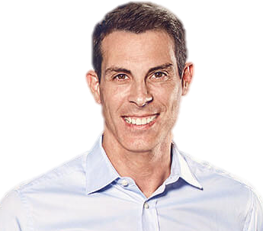
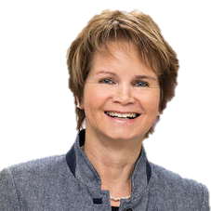
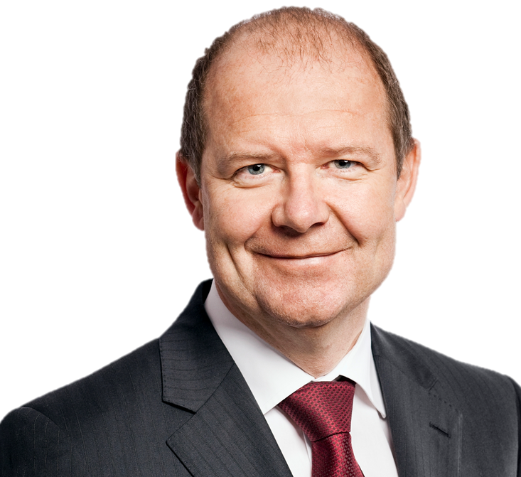
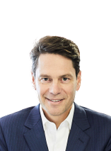
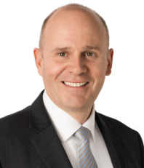
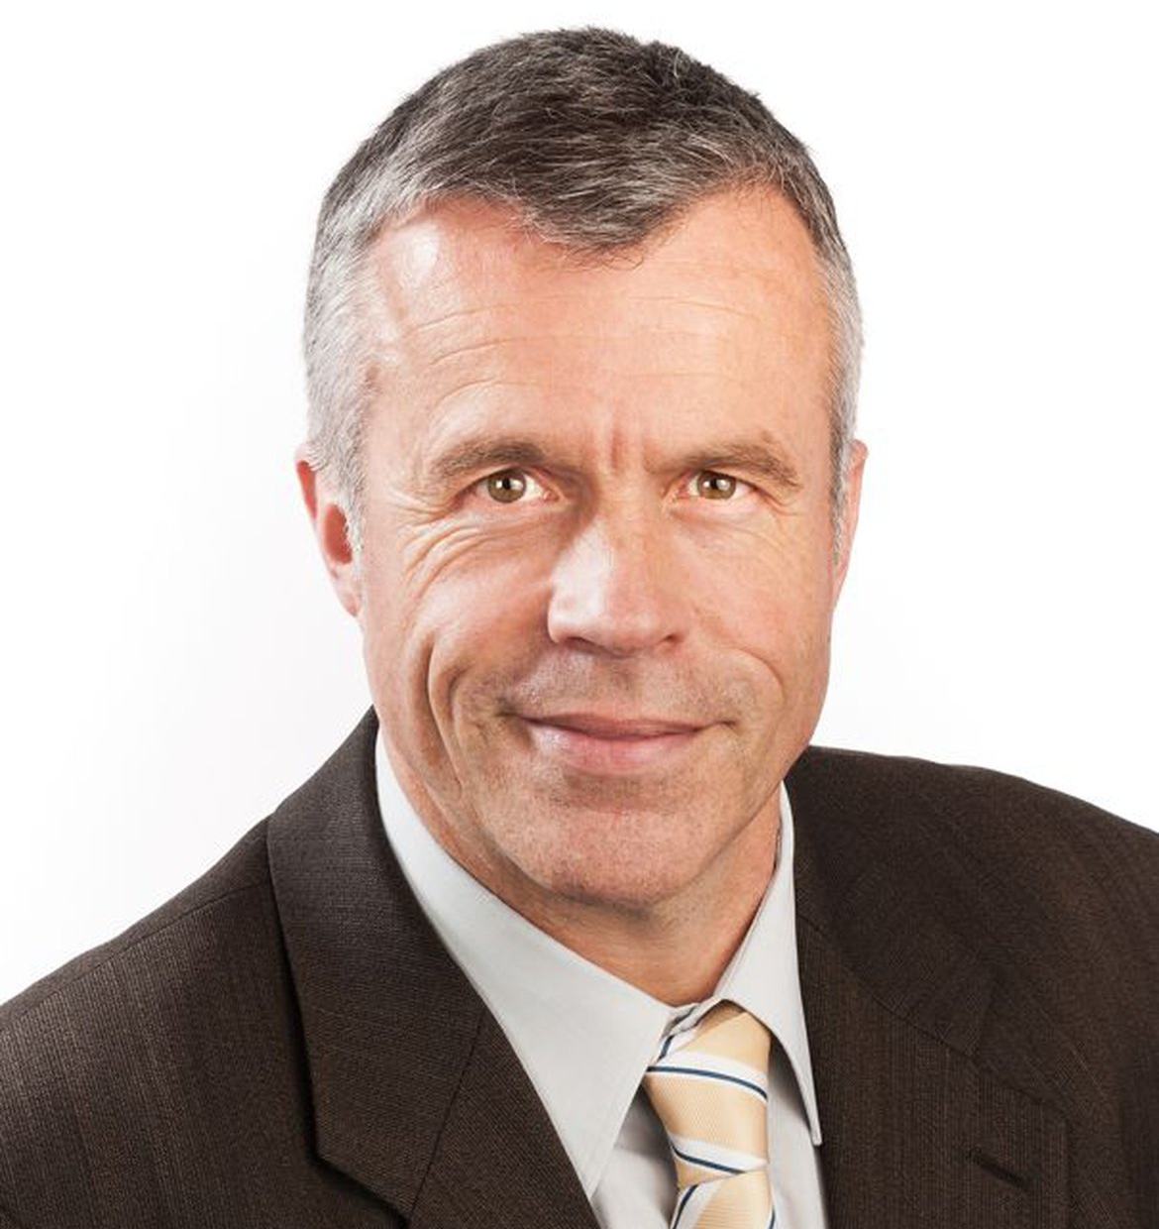

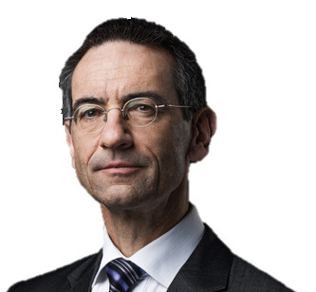
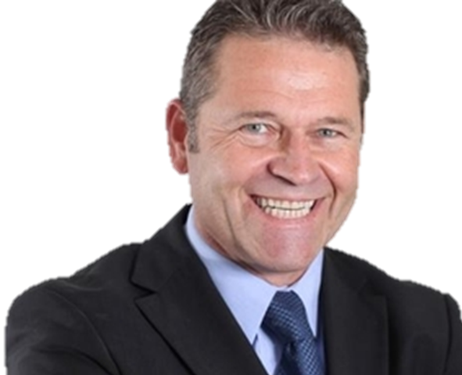
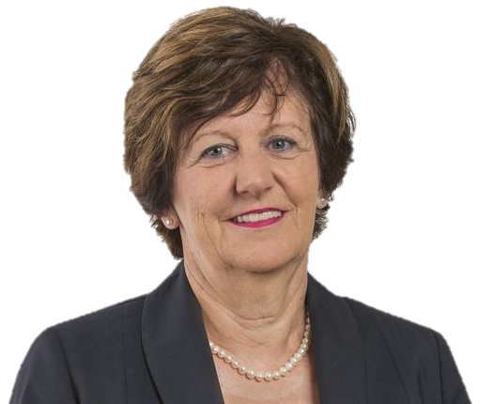
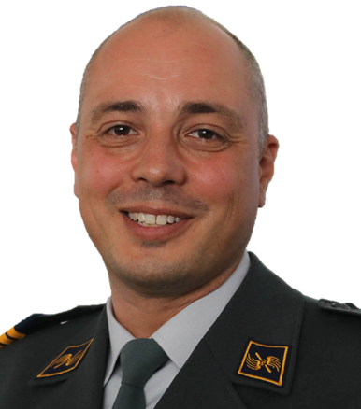
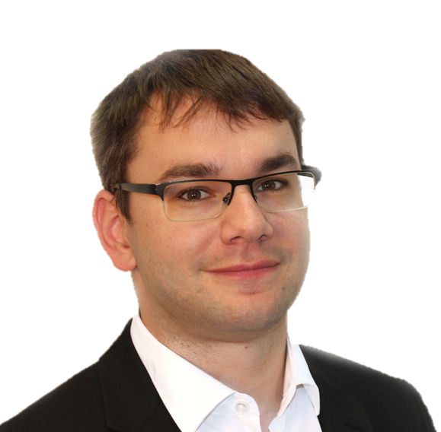

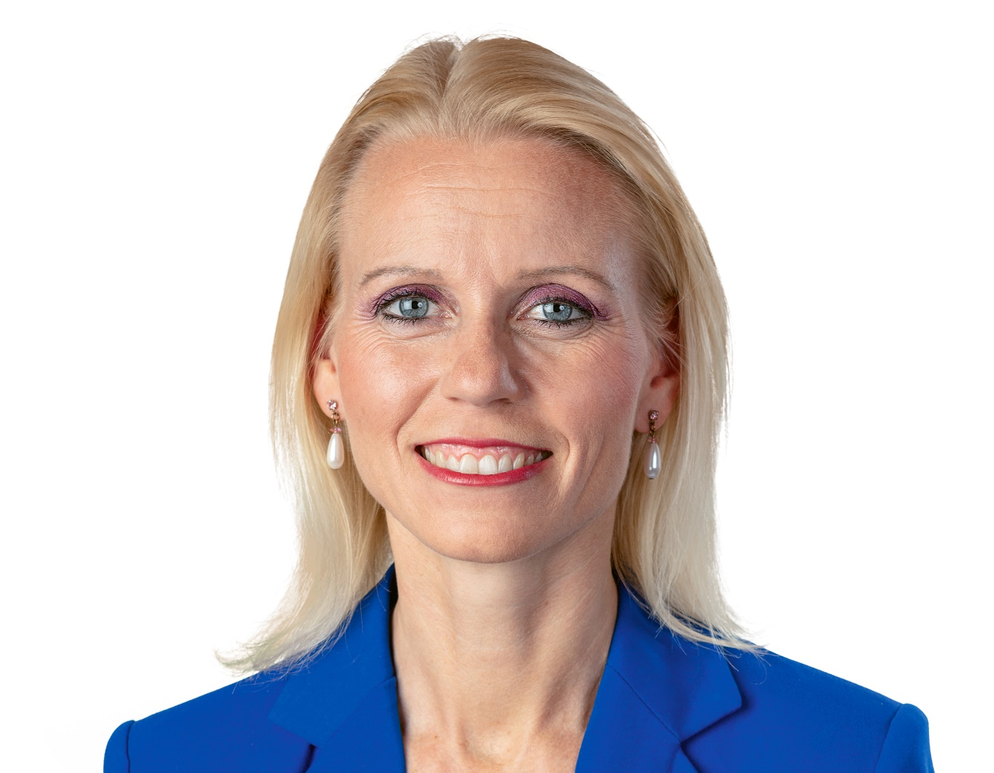
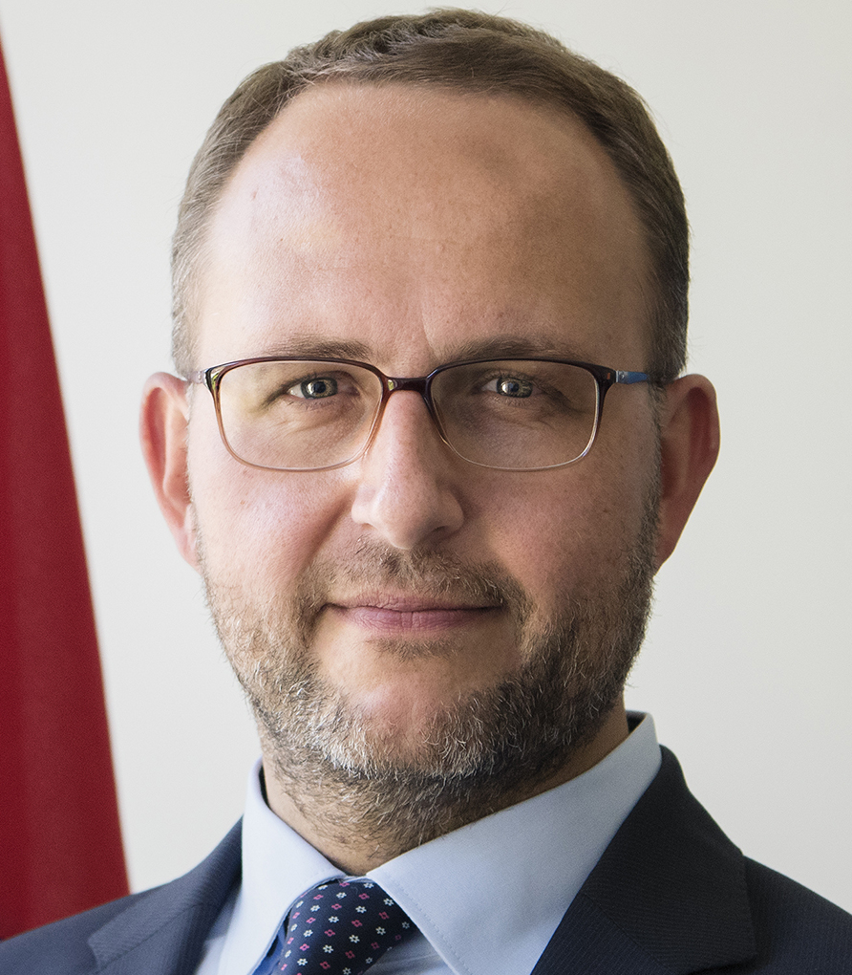
Breite Allianz für Ersatz alter Flugzeuge
Ständerat Thierry Burkart (FDP)
Präsident Steering Committee
Co-Präsident
Nationalrat Thomas Hurter (SVP)
Präsident Aerosuisse
Co-Präsident
Nationalrätin Jacqueline
de Quattro (FDP)
Co-Präsidentin
Nationalrätin
Ida Glanzmann (CVP)
Co-Präsidentin
Nationalrat
Beat Flach (glp)
Co-Präsident
Ständerätin Brigitte
Häberli (CVP)
Co-Präsidentin
Nationalrat Lorenz
Hess (BDP)
Co-Präsident
Stefan Holenstein
Präsident SOG
Patrick Richter
Zentralpräsident AVIA
Nationalrätin Lilian
Studer (EVP)
Co-Präsidentin
Valentin Vogt
Präsident SAV
Stefan Brupbacher
Direktor Swissmem
Markus Niederhauser
Präsident GRPM
Samuel Lanz
Generalsekretär FDP
Regierungsrat Norman
Gobbi (Lega)
Co-Präsident

Slide 14
JA zur Beschaffung neuer Kampfflugzeuge
27. September 2020

Slide 15


